Slide 1

Месечни билтен
Вртић „Колибри“
Септембар
2025

Slide 2
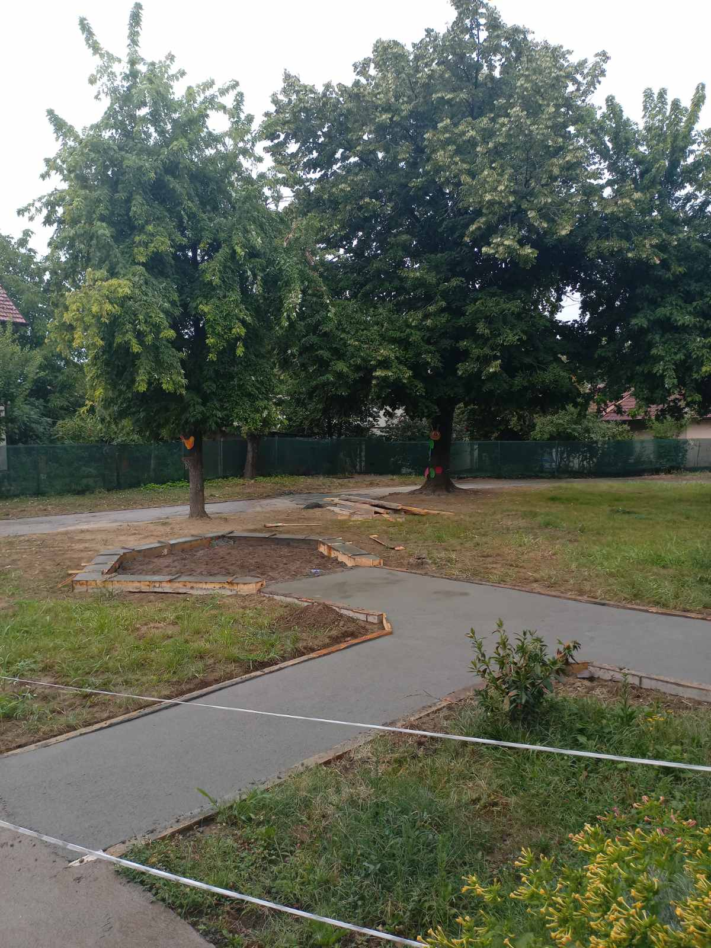
Бетонирање дворишта вртића од стране ПУ „Ната Вељковић“

Slide 3
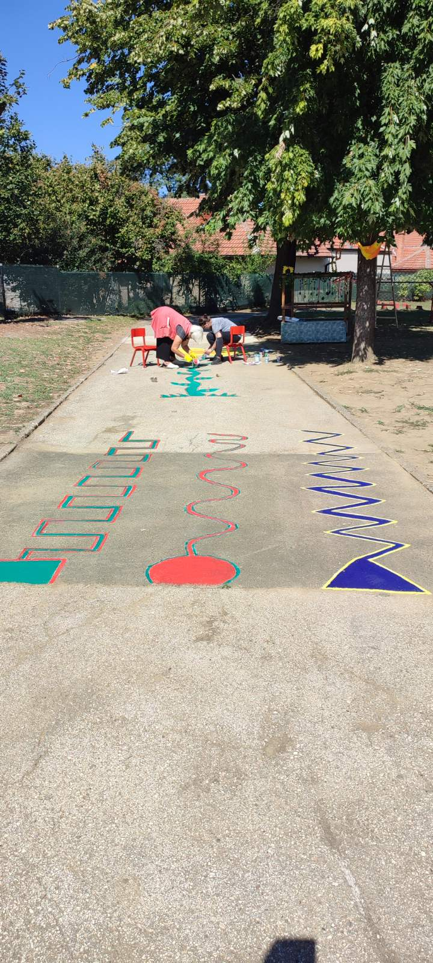
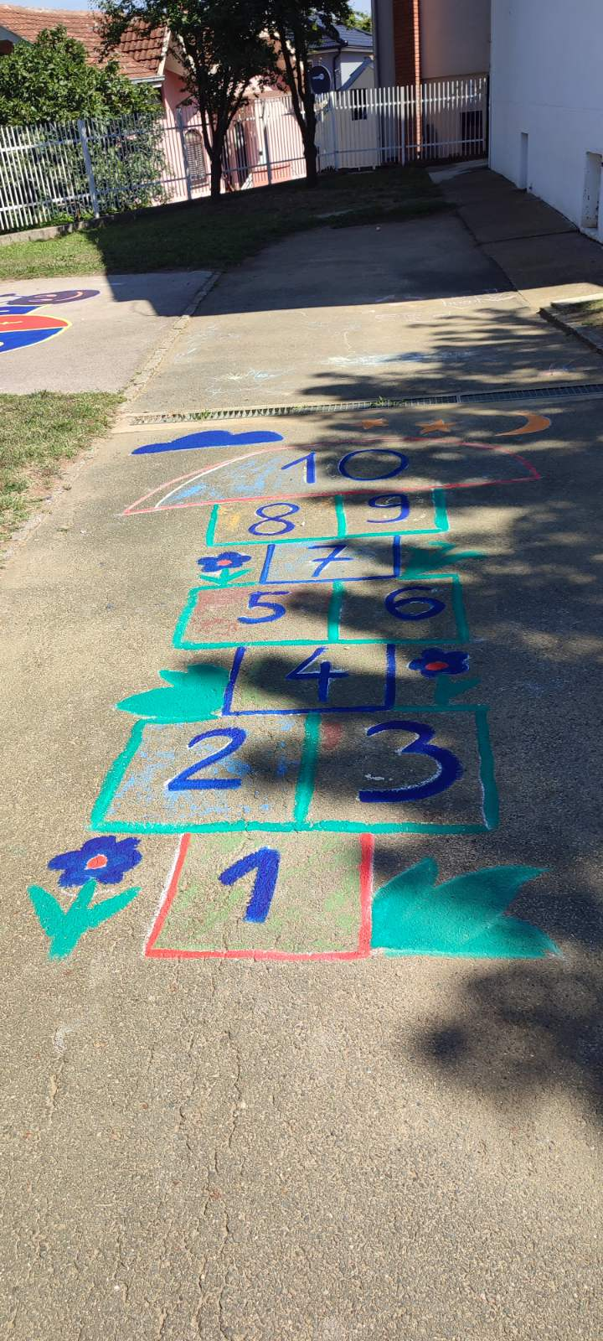
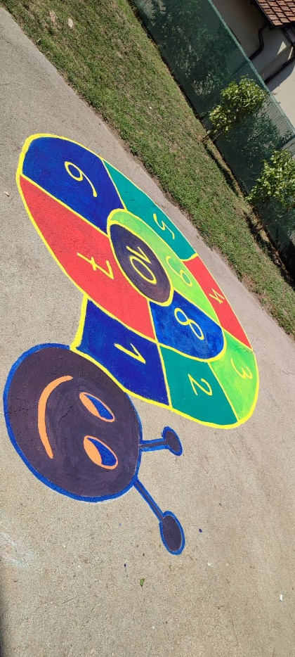
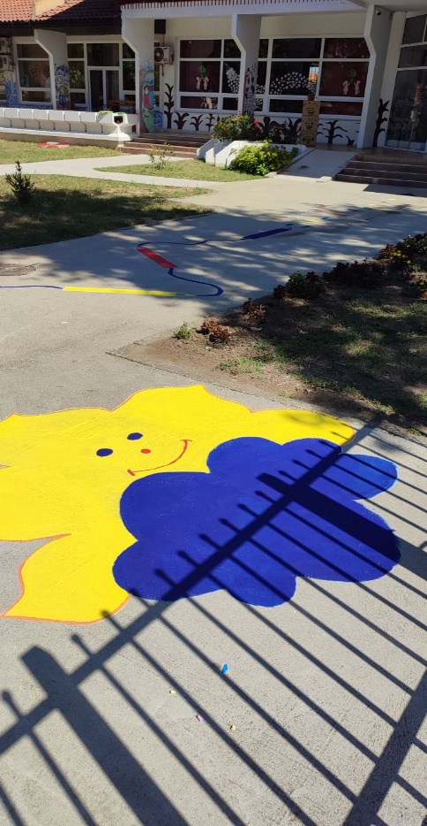
Осликавање дворишта вртића

Slide 4
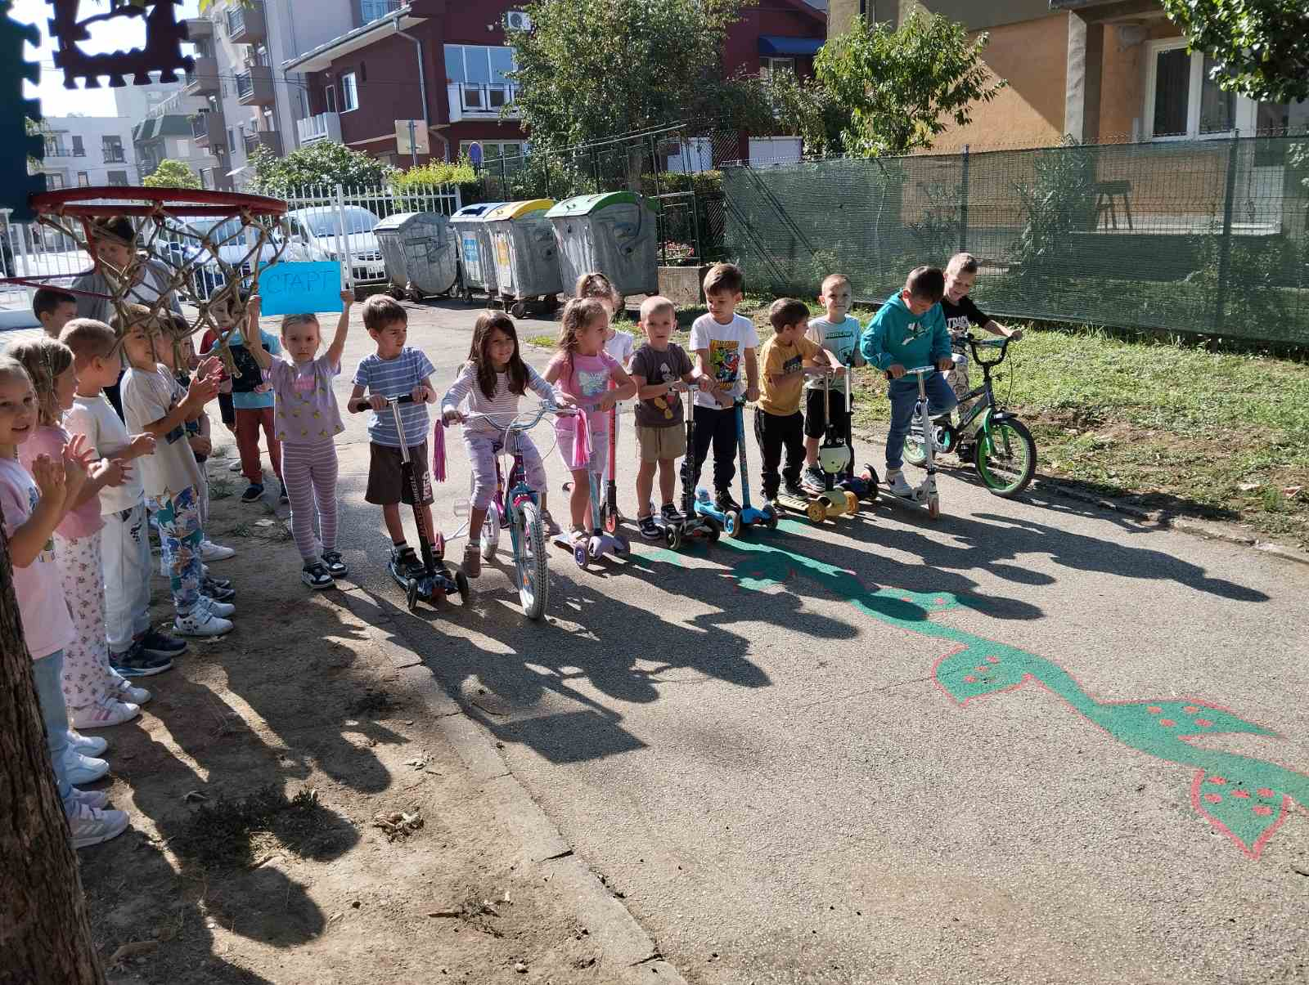
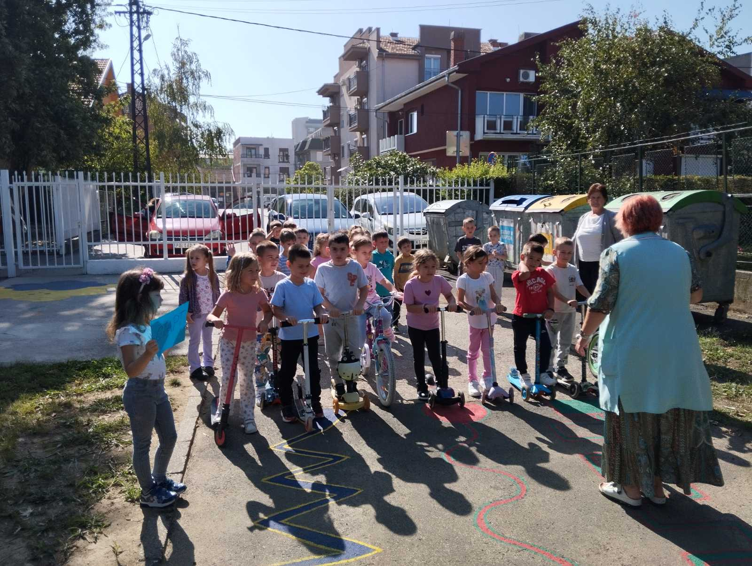
Европска недеља мобилности у вртићу „Колибри“

Slide 5
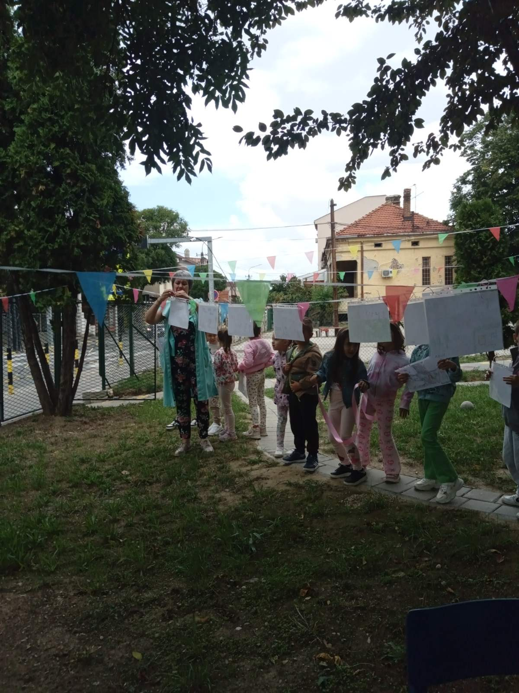
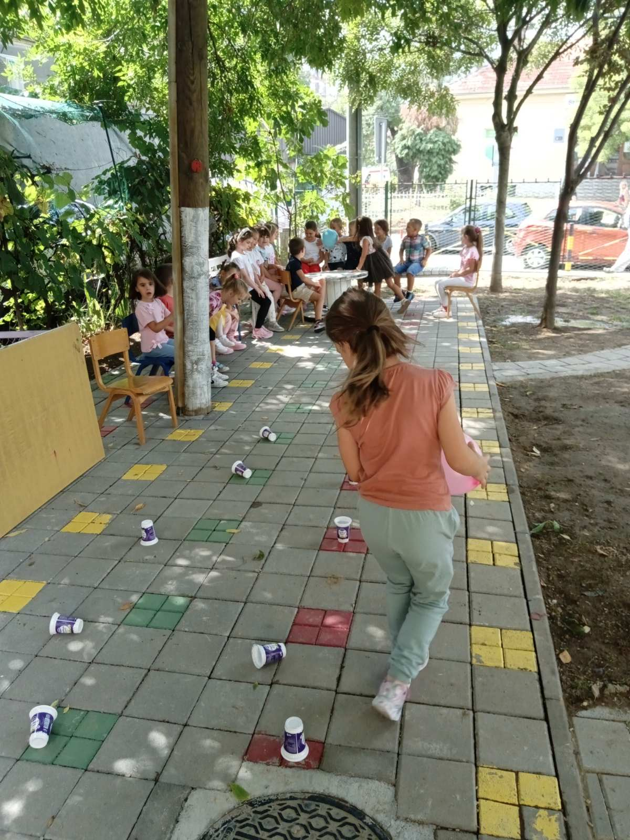
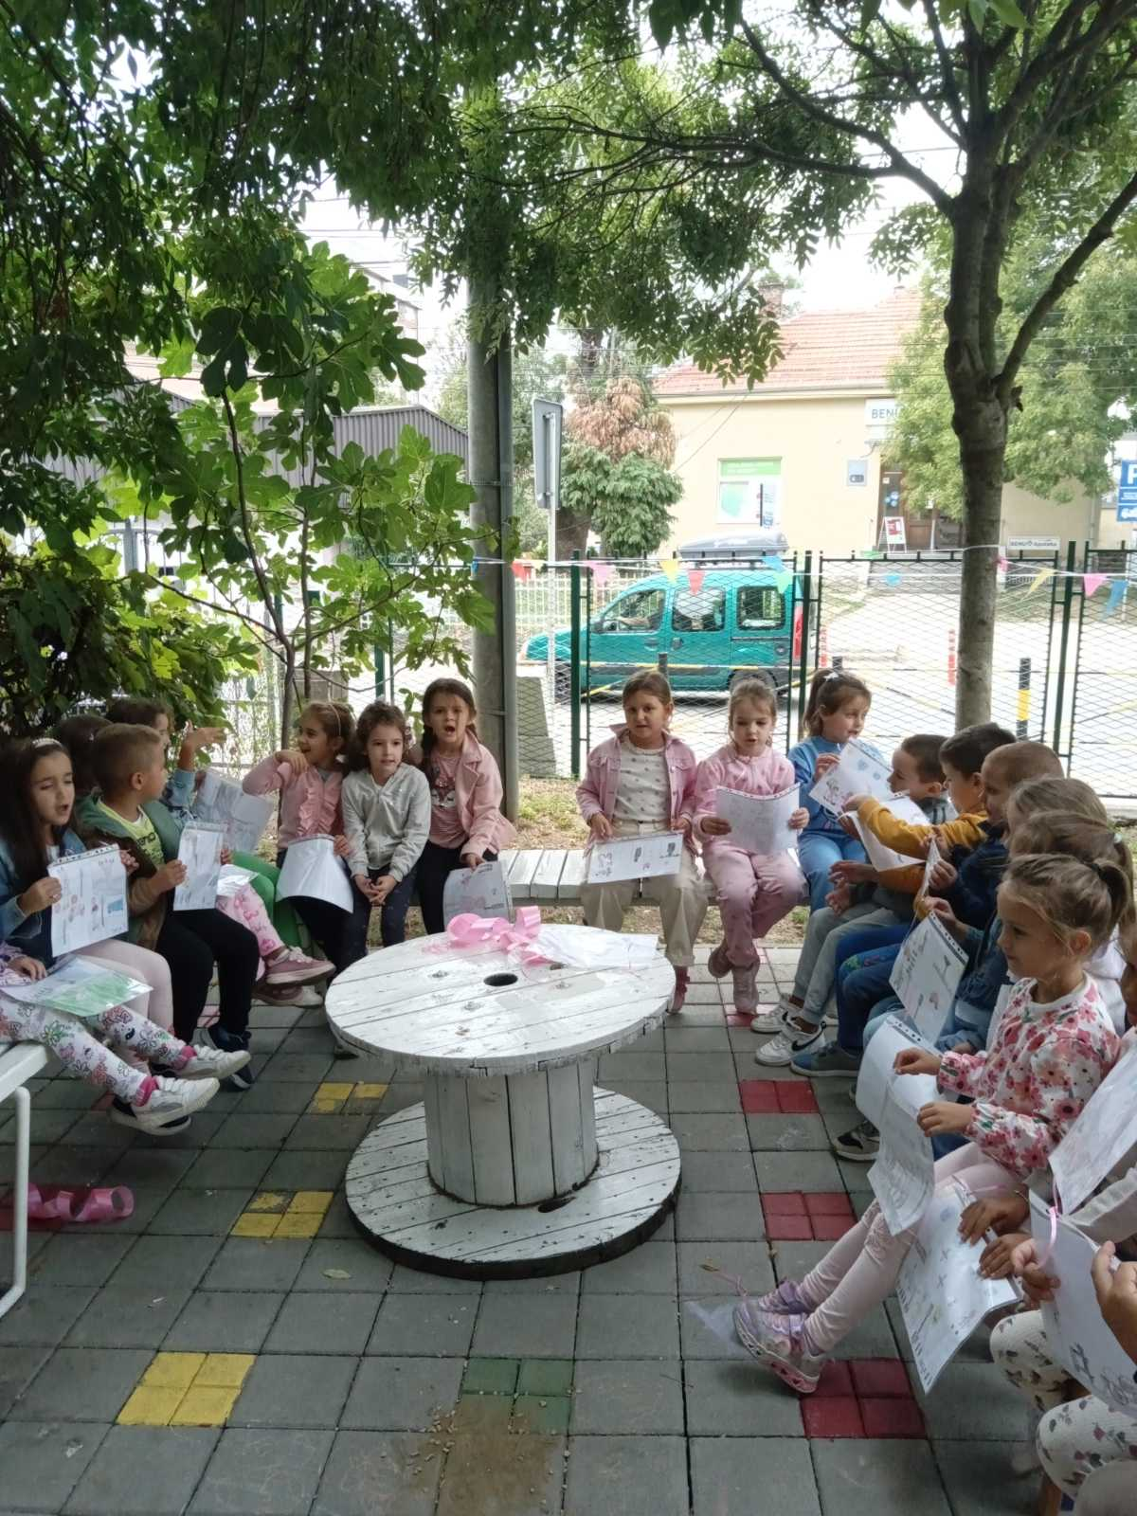
Европска недеља мобилности у групи пред полазак у школу у „Вуку Караџићу“

Slide 6
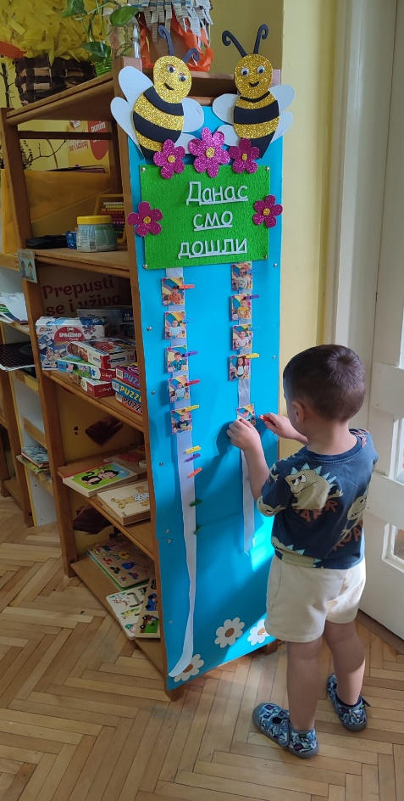
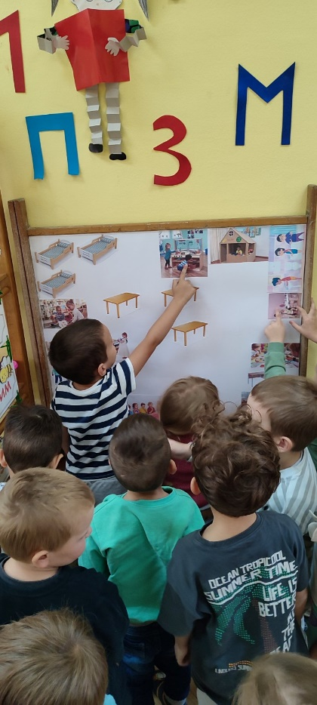
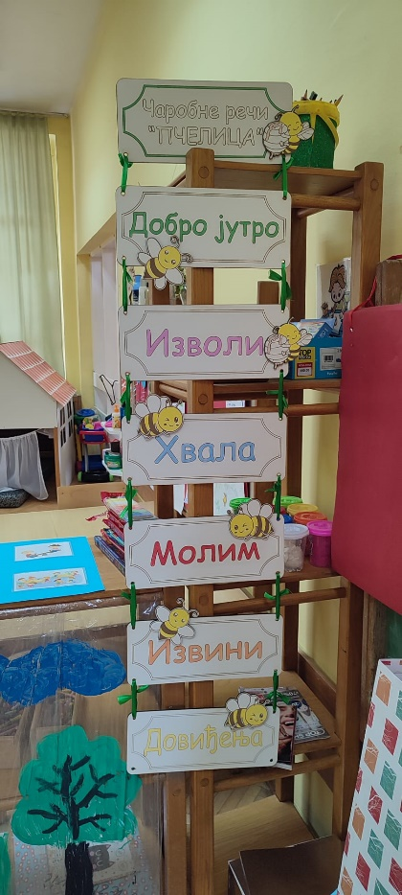
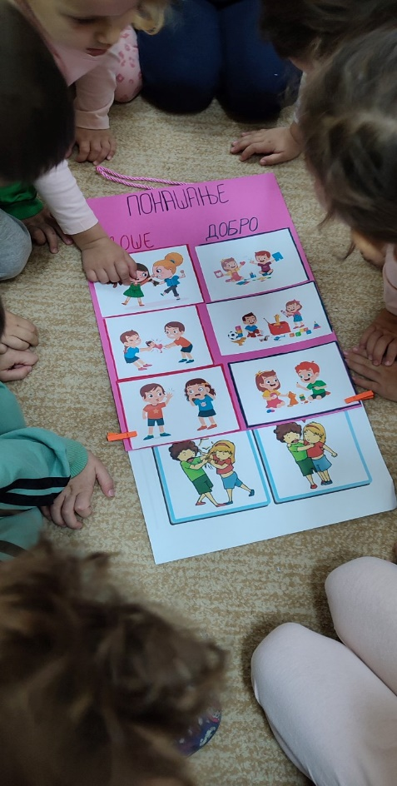
Упознајемо нови радни простор, усвајамо рутине и правила понашања

Slide 7
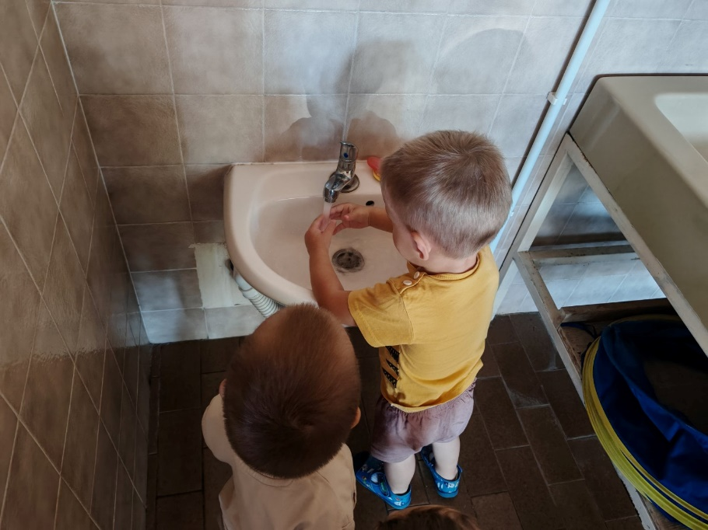
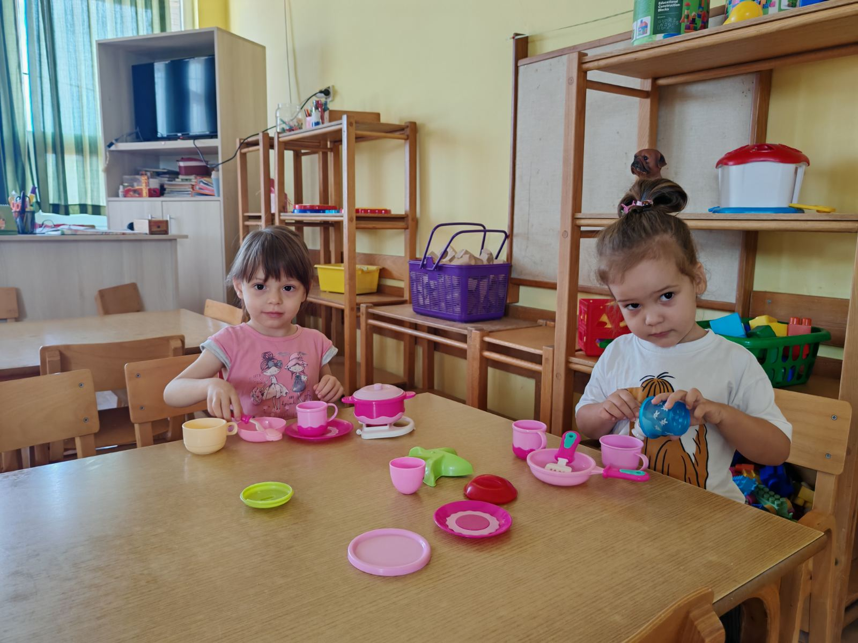
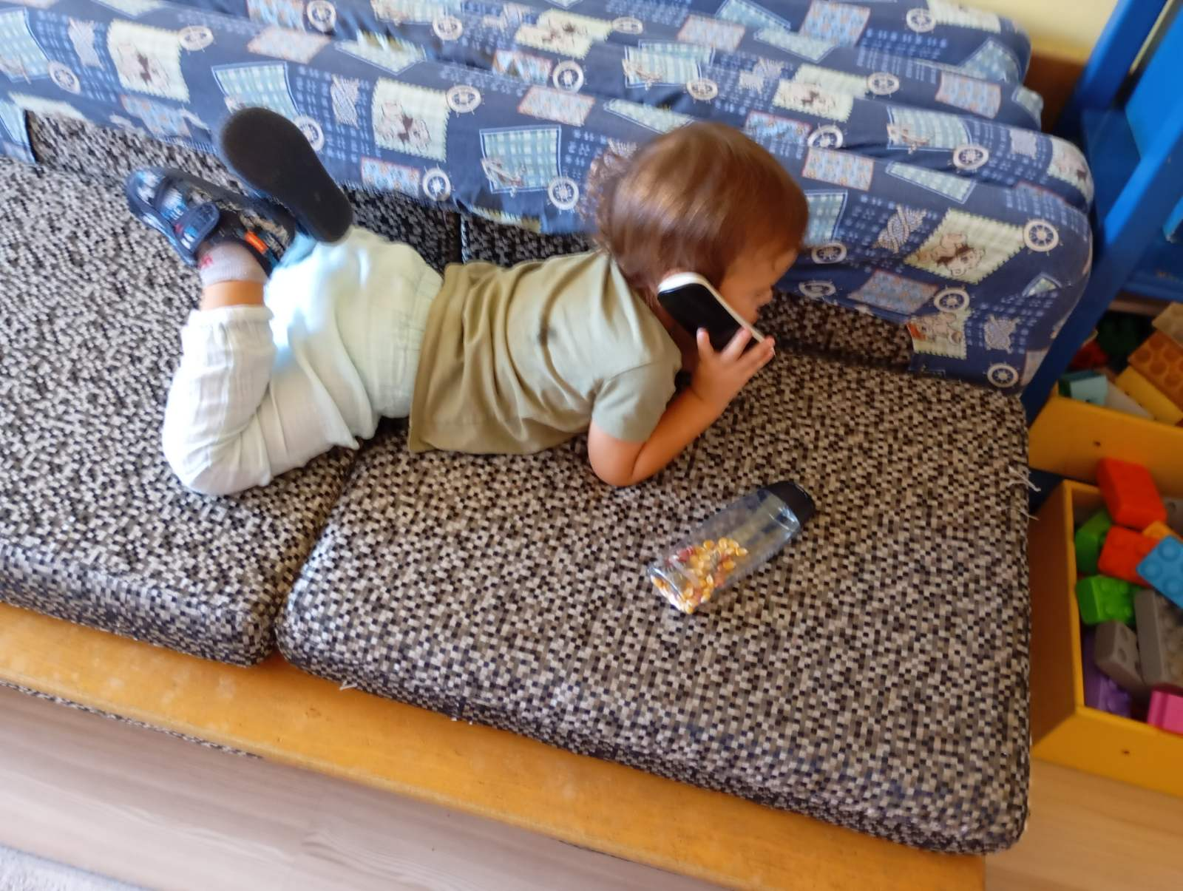

Slide 8
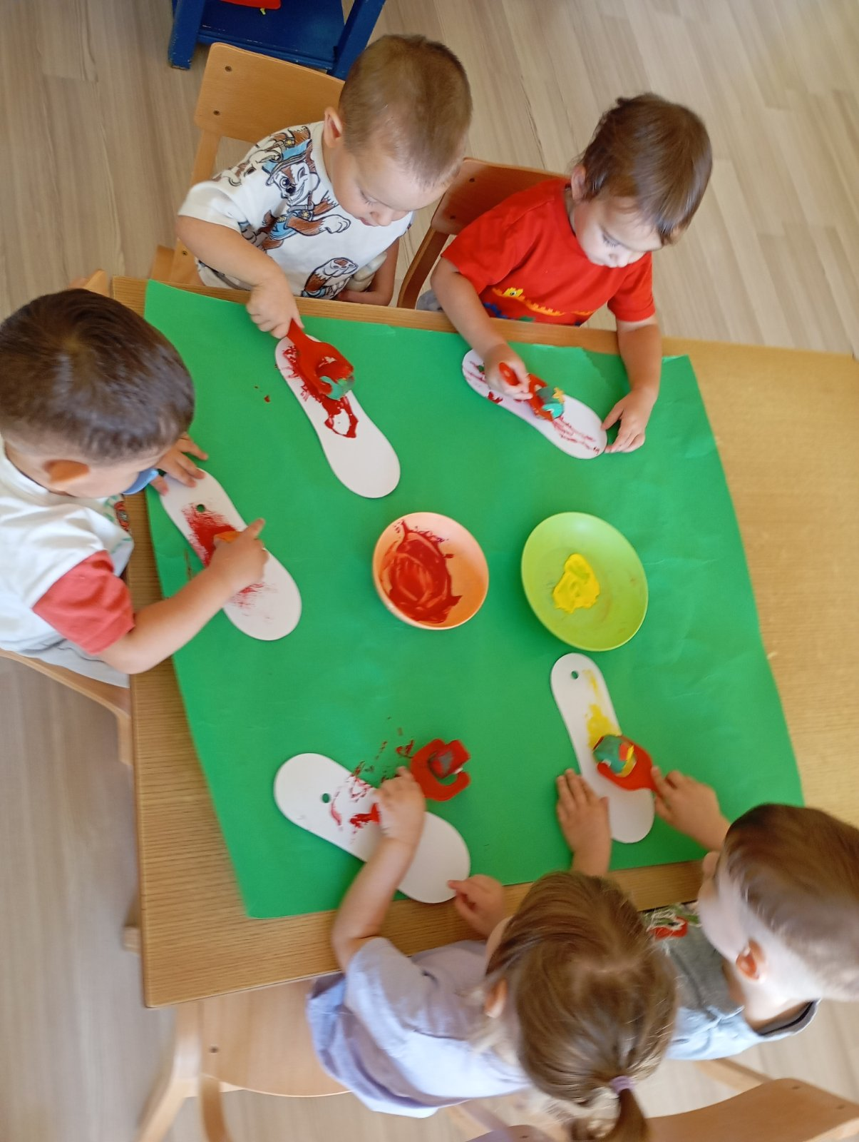
Цртам, шарам и рукама стварам

Slide 9
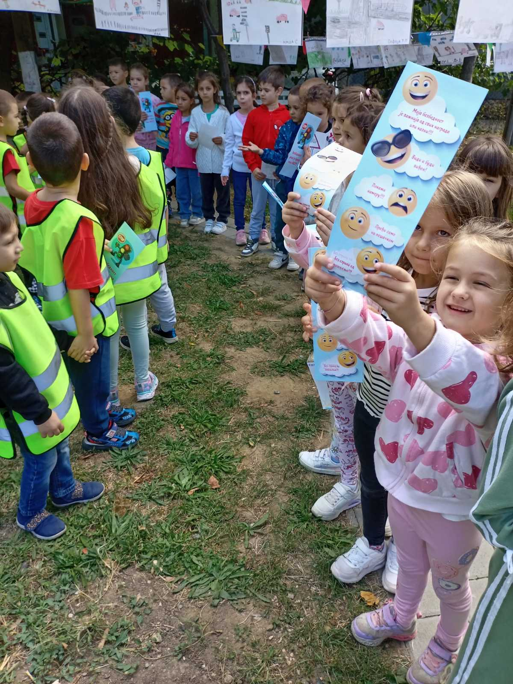
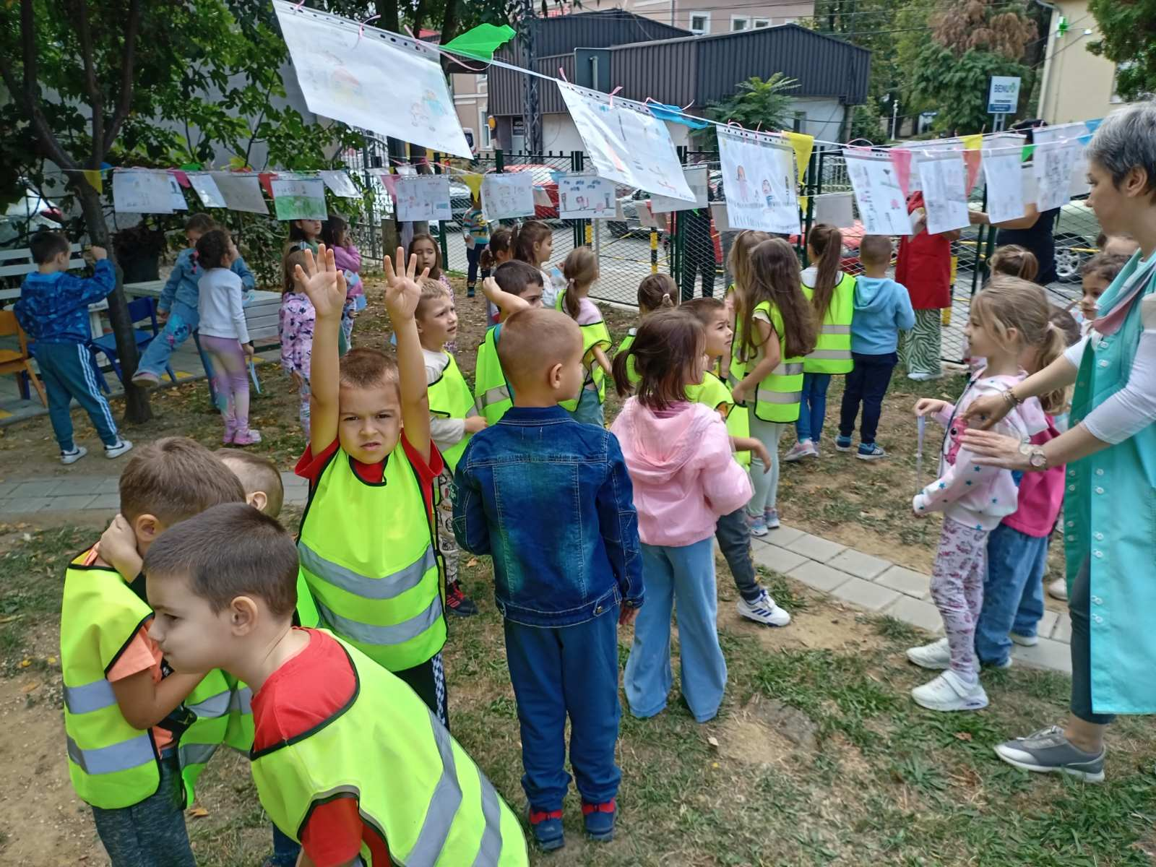
Међувршњачка сарадња у вртићу „Колибри“
Посета групи ППШ у „Вуку Караџићу“

Slide 10
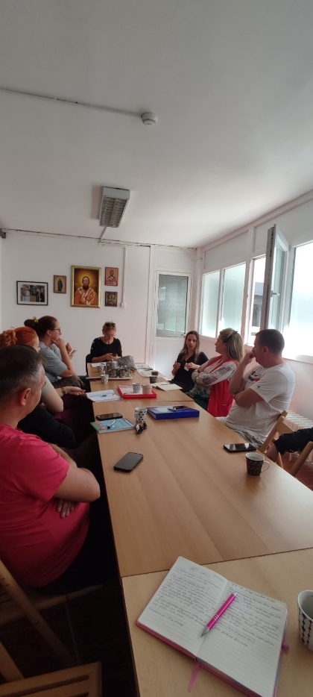
Састанак ИКТ тима

Slide 11
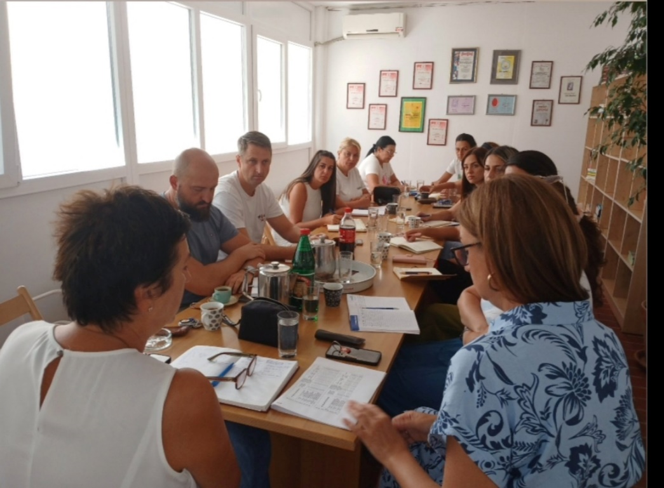
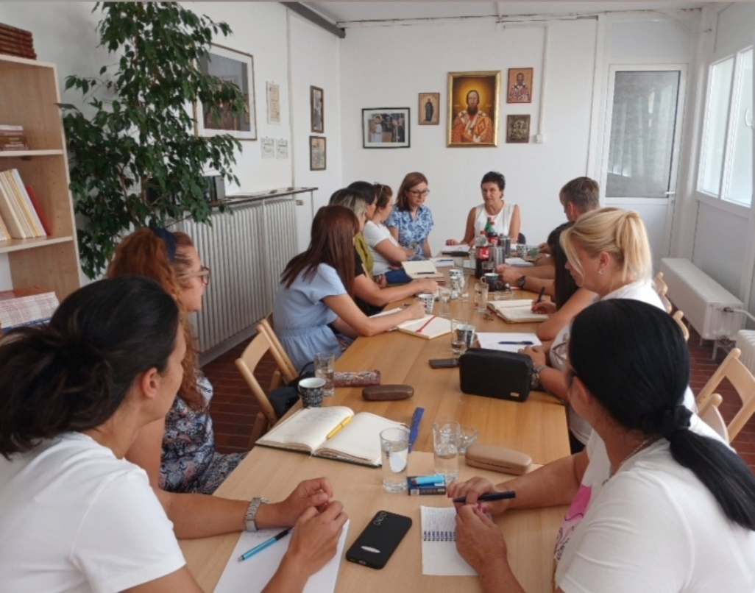
Састанак директорке, стручних сарадника и главних васпитача у вртићу „Невен“

Slide 12

Дан отворених врата

Slide 13
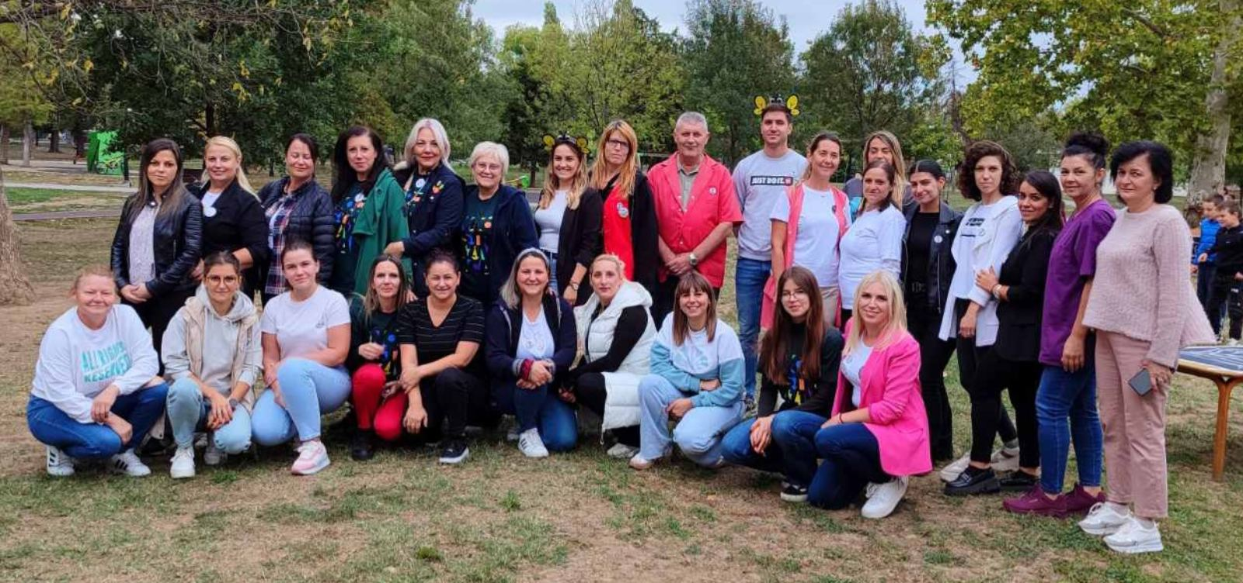
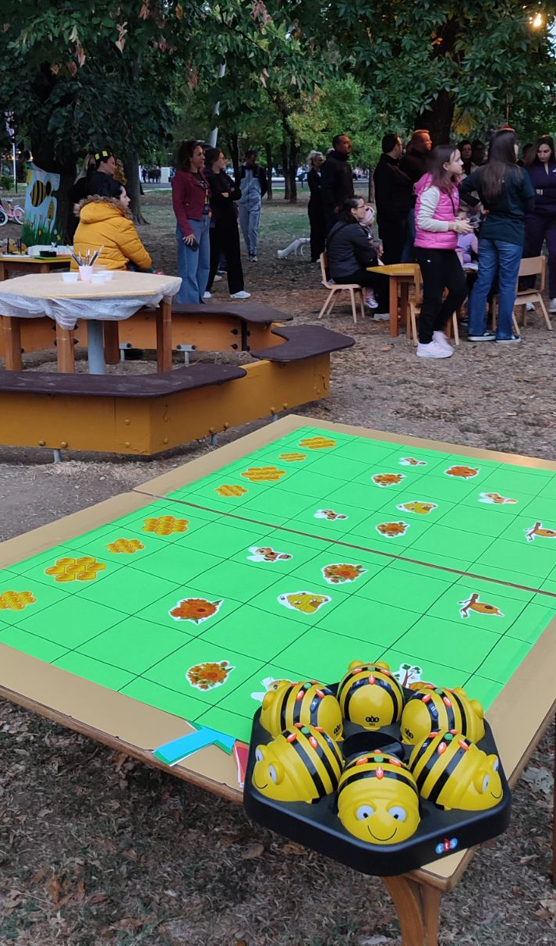
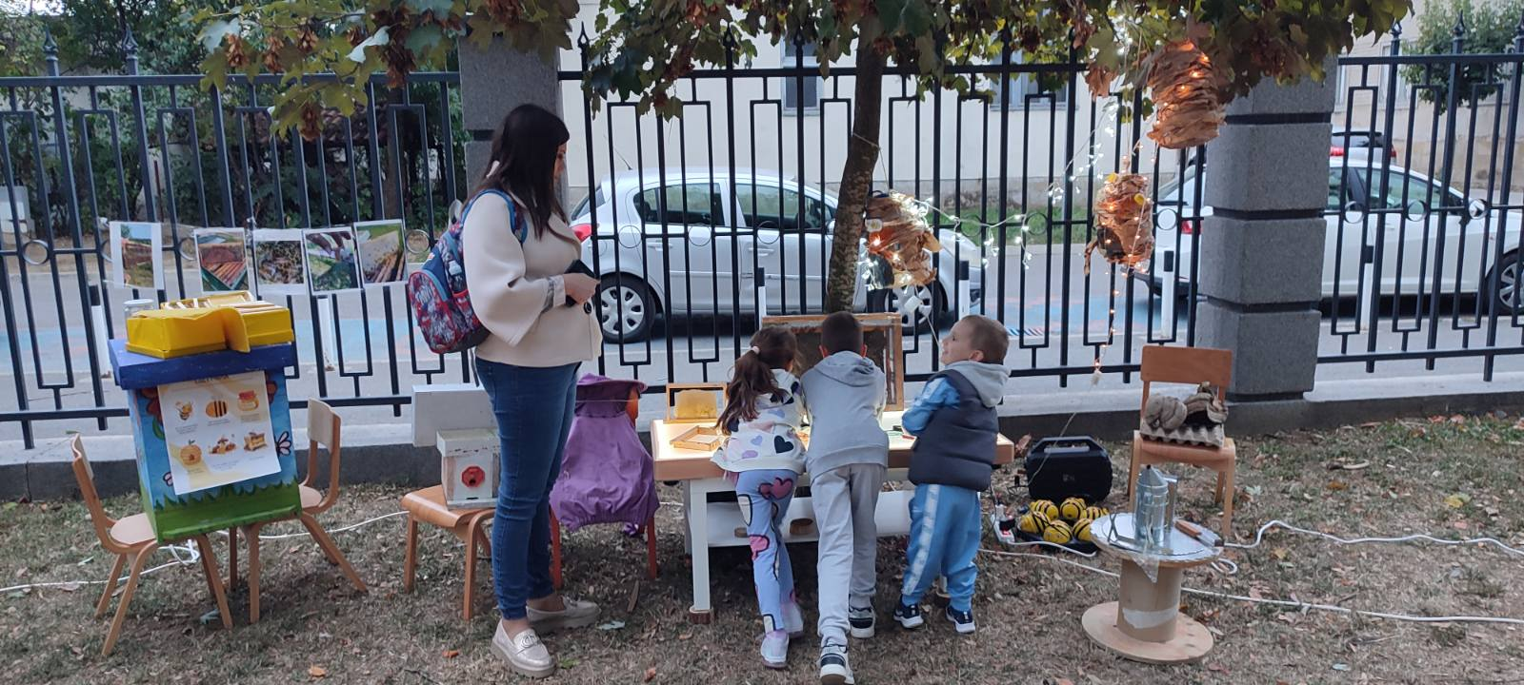
„Ноћ истраживача“, радионица „Магија пчела“ у Пионирском парку

Slide 14
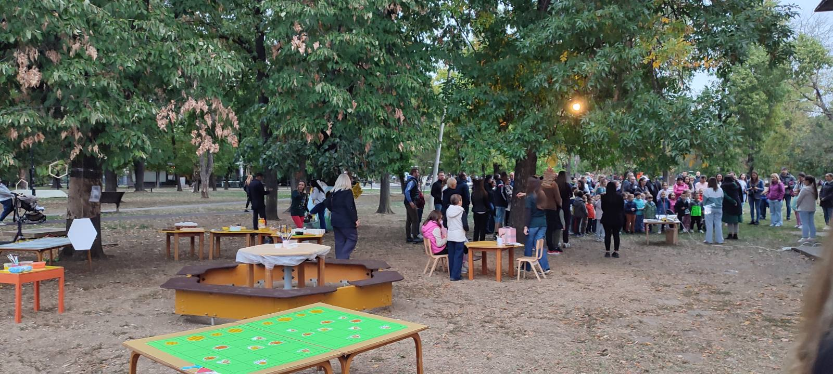

Slide 15
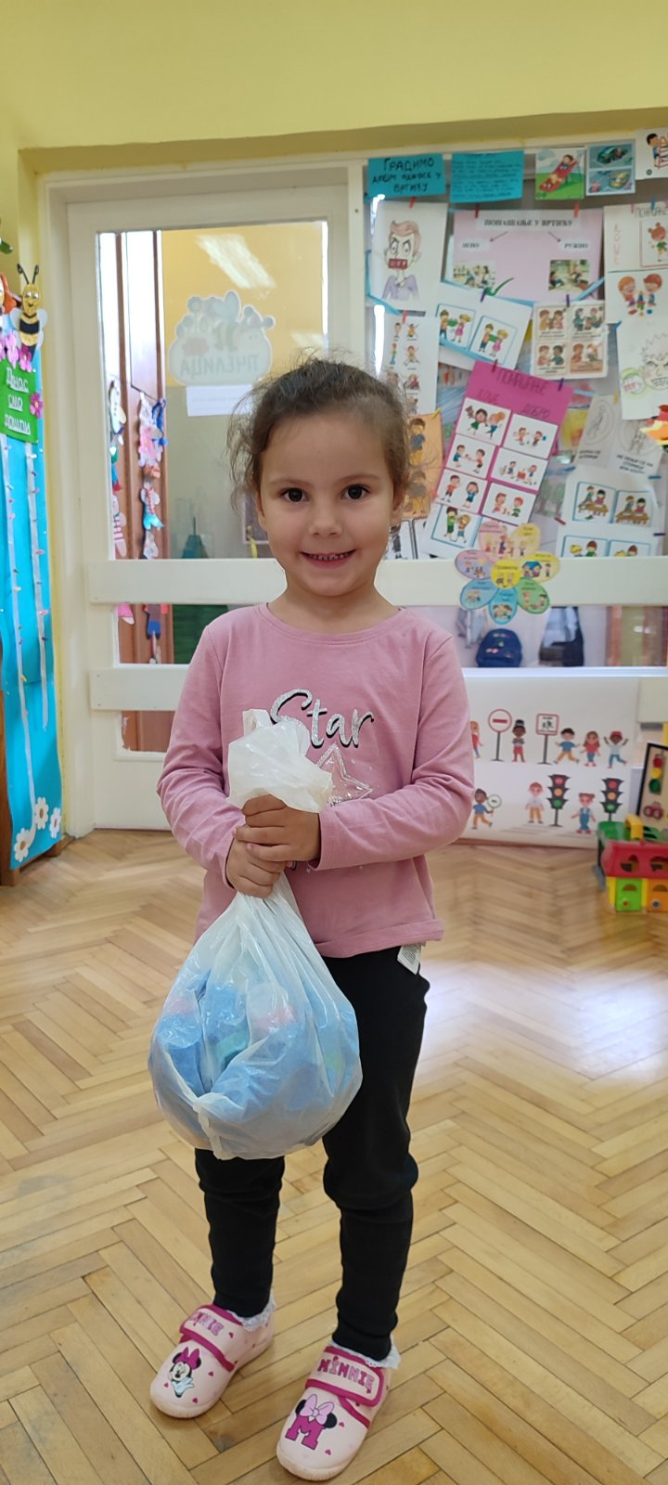
Хуманитарна акција у сарадњи са Колом српских сестара
„Чеп за хендикеп“
Највише донетих чепова од стране једног детета.

Slide 16
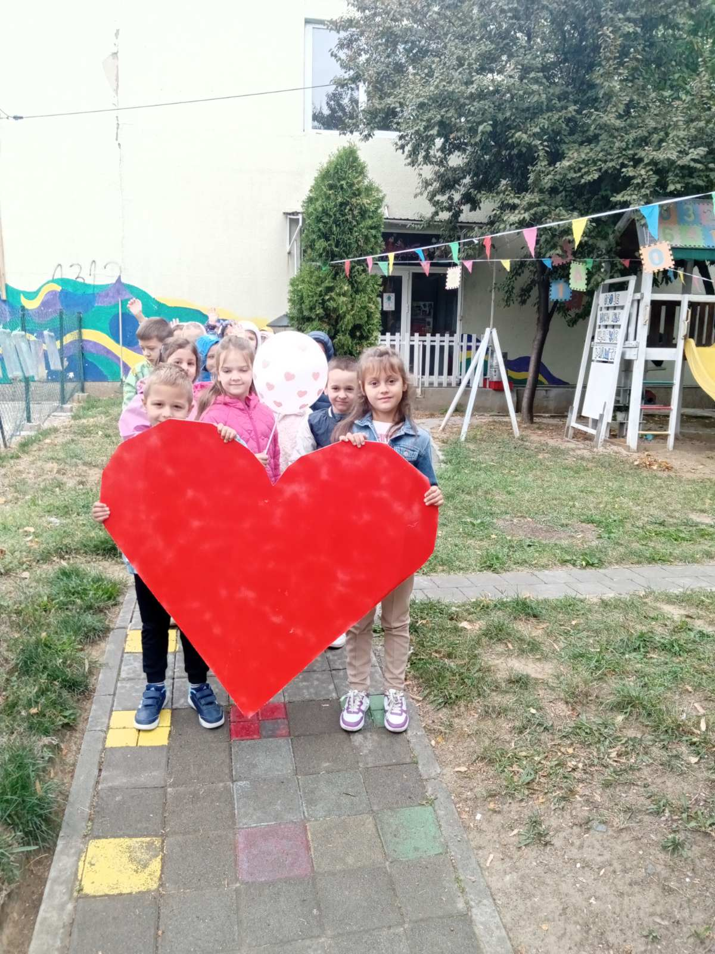
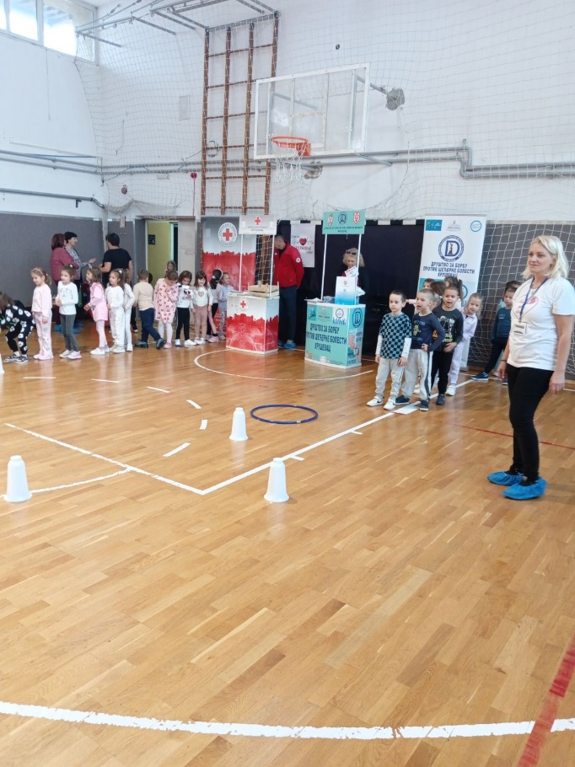
Дом здравља Крушевац (поливалентна патронажа), Црвени крст и Спортски савез Крушевца – организоване „Игре без граница“ у О.Ш. „Вук Караџић“ поводом обележаања светског дана срца – „Ти си моје срце“

Slide 17
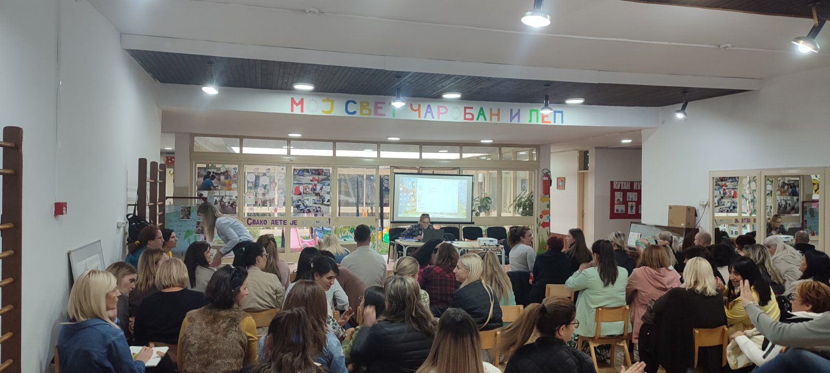
Актив васпитача од 3 до 5,5 година
Вртић „Невен“

